Slide 1
Bien-être au travail la clé de notre succès collectif

Slide 2
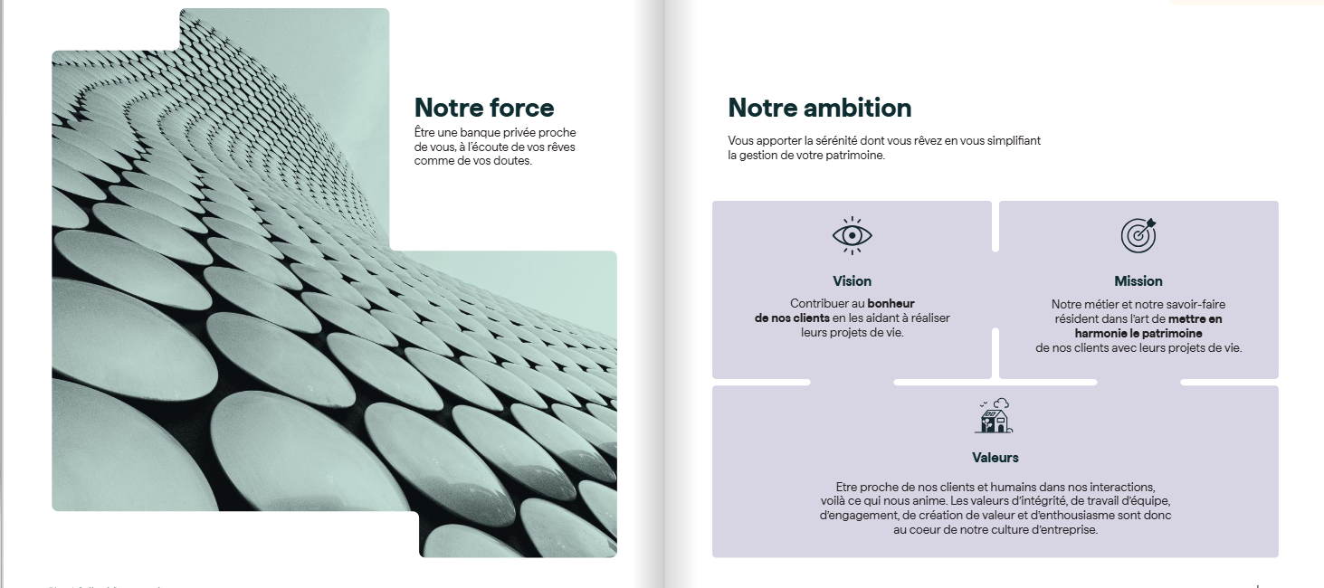

Slide 3
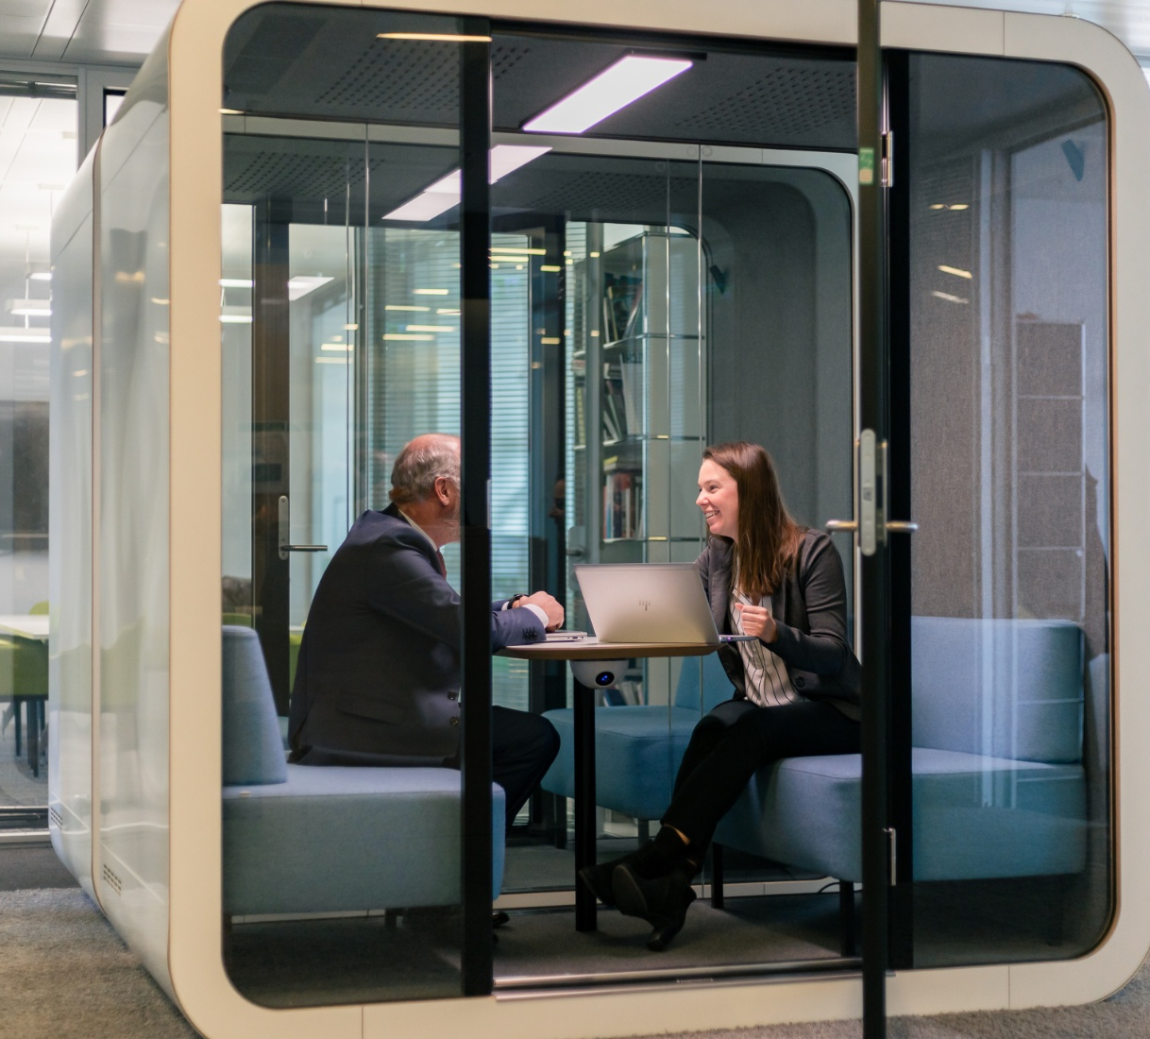
Engagement envers le bien-être
  Piguet Galland crée un cadre de travail serein et responsable favorisant l’épanouissement des collaborateurs.
Leviers de performance
  La flexibilité, le développement, la reconnaissance, l’inclusion et l’innovation sont les piliers de la réussite organisationnelle.
Culture d’entreprise dynamique et engagée
  Une culture vivante favorise l’engagement des équipes et soutient des initiatives concrètes et durables.
Notes:
---
Cette diapositive fait référence aux informations du fichier suivant : https://pgsach-my.sharepoint.com/personal/mbianchi_piguetgalland_ch/_layouts/15/Doc.aspx?sourcedoc=%7B29AC239C-FDFD-45E9-AE7E-210BFADFA4A2%7D&file=Culture%20Audit%20GPTW2025Version%20finale.docx&action=default&mobileredirect=true
Chez Piguet Galland, la qualité de vie au travail est au cœur de la stratégie RH et organisationnelle. La Maison s’engage à offrir un environnement serein, humain et responsable, où chaque collaborateur/trice peut s’épanouir pleinement. Cette approche repose sur une promesse forte de sérénité, traduite par des pratiques concrètes et des engagements durables. L’objectif de cette présentation est de mettre en lumière les leviers qui font de Piguet Galland une organisation performante et attractive, en valorisant les dimensions de flexibilité, développement, reconnaissance, inclusion et innovation. Ces leviers sont soutenus par des chiffres marquants, des initiatives concrètes et une culture d’entreprise vivante, qui favorise l’engagement et le bien-être des équipes.

Slide 4
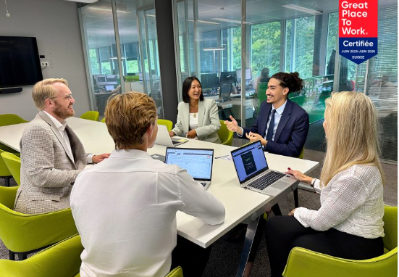

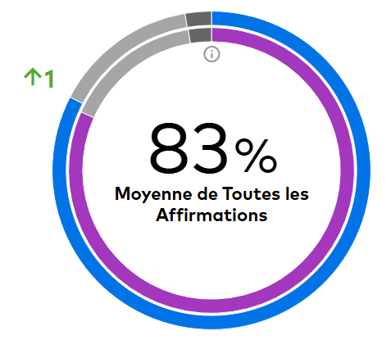
Great Place To Work
Enquête de satisfaction 2025 vs 2023
A l’issue des 3 semaines de cette campagne, avec un taux de participation de 77 %, nous avons renouvelé notre certification
Trust Index = qualité de la culture d’entreprise
Seuil requis pour être certifié : 65 %
2025
2023

Slide 5
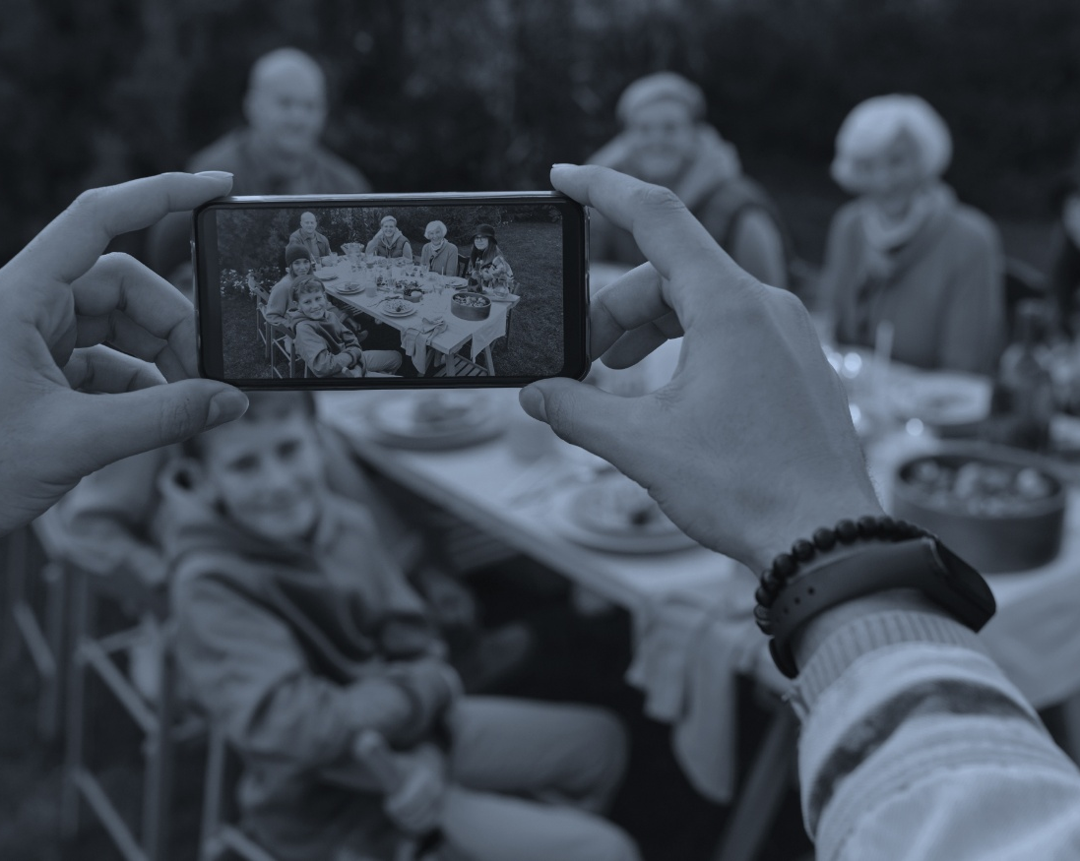
Flexibilité et équilibre
Télétravail et temps partiel
  80 % des collaborateurs utilisent le télétravail souple, avec un accès universel au temps partiel quel que soit le poste.
Droit à la déconnexion
  Des dispositifs garantissent le droit à la déconnexion pour préserver le bien-être des collaborateurs.
Congés et aménagements personnalisés
  Des congés de longue durée et des aménagements personnalisés favorisent l’équilibre vie professionnelle et personnelle.
Soutien familial et autonomie
  Horaires souples, congés familiaux rémunérés, et organisation du travail en harmonie avec les projets personnels : des éléments qui renforcent l’autonomie.
Notes:
---
Cette diapositive fait référence aux informations du fichier suivant : https://pgsach-my.sharepoint.com/personal/mbianchi_piguetgalland_ch/_layouts/15/Doc.aspx?sourcedoc=%7B29AC239C-FDFD-45E9-AE7E-210BFADFA4A2%7D&file=Culture%20Audit%20GPTW2025Version%20finale.docx&action=default&mobileredirect=true
La flexibilité constitue un pilier fondamental de la qualité de vie au travail chez Piguet Galland. La politique de télétravail souple est utilisée par 80 % des collaborateurs/trices, et le temps partiel est accessible à tous, indépendamment du niveau de responsabilité. Cette flexibilité est encadrée par des dispositifs garantissant le droit à la déconnexion et la préservation du bien-être. Les congés de longue durée lors des jubilés (4 semaines consécutives) ont été utilisés par 65 % des jubilaires en 2025, et des aménagements personnalisés sont encouragés, même pour les postes à responsabilité. L’attention portée à l’équilibre entre vie professionnelle et vie privée se traduit également par des horaires souples, des congés maternité et paternité rémunérés à 100 %, des congés pour soins familiaux largement octroyés, et une journée offerte pour l’anniversaire de chaque collaborateur/trice. Ces mesures, issues de workshops et d’entretiens réguliers, permettent aux collaborateurs/trices de rester engagés tout en respectant leurs rythmes de vie. La possibilité d’organiser son temps de travail en fonction de projets personnels renforce l’autonomie et la satisfaction au travail.

Slide 6

Développement professionnel et santé
Formation professionnelle intensive
  En 2024, 5’380 heures de formation ont été dispensées à 97 % des collaborateurs/trices, renforçant leurs compétences.
Modules santé personnalisés
  Des formations sur la nutrition, le sommeil, l’activité physique et la méditation aident à mieux gérer énergie et stress.
Gestion du stress
  Des sessions de gestion du stress sont organisées régulièrement pour préserver la santé mentale des collaborateurs/trices.
Engagement et prévention
  Ces initiatives améliorent motivation, employabilité et prévention des risques psychosociaux, tout en valorisant le personnel.
Notes:
---
Cette diapositive fait référence aux informations du fichier suivant : https://pgsach-my.sharepoint.com/personal/mbianchi_piguetgalland_ch/_layouts/15/Doc.aspx?sourcedoc=%7B29AC239C-FDFD-45E9-AE7E-210BFADFA4A2%7D&file=Culture%20Audit%20GPTW2025Version%20finale.docx&action=default&mobileredirect=true
Le développement professionnel et la santé des collaborateurs/trices sont au cœur de l’engagement de Piguet Galland. En 2024, 5’380 heures de formation ont été dispensées, et 97 % des collaborateurs/trices ont suivi au moins une journée de formation. Au-delà des formations réglementaires, des modules spécifiques sur la santé (nutrition, sommeil, activité physique, méditation) ont été conçus pour aider à mieux gérer l’énergie, le stress et l’équilibre personnel. Une plateforme dédiée permet de poursuivre les apprentissages et d’échanger sur les pratiques de bien-être. L’accompagnement en gestion du stress, avec des sessions organisées en 2023, 2024 et 2025, répond aux attentes des collaborateurs/trices et à la volonté de la Direction de préserver la santé mentale. Ces dispositifs favorisent l’employabilité, la motivation et la prévention des risques psychosociaux, tout en renforçant le sentiment de reconnaissance et d’investissement dans la Maison.

Slide 7
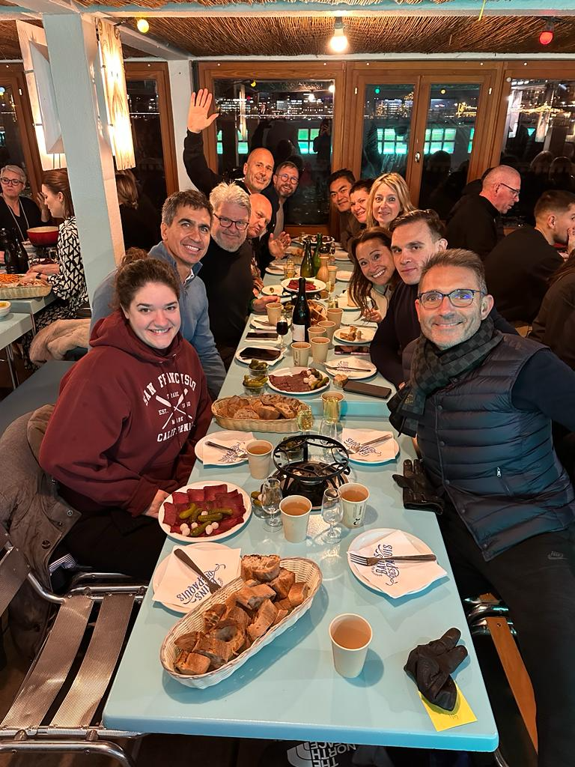
Cohésion d’équipe, promotion de la responsabilité et reconnaissance
Mises au vert pour équipes – Actions citoyennes
Célébration des succès
La réussite des projets est célébrée par des événements internes et sorties originales.
Reconnaissance et motivation
Les primes, la valorisation individuelle et collective ainsi que une culture de feedback réussie renforcent la motivation et le sentiment d’appartenance.
Des budgets sont dédiés à l’organisation de mises au vert pour les équipes et les collaborateurs sont impliqués dans la participation aux actions citoyennes soutenues par Piguet Galland.
Notes:
---
Cette diapositive fait référence aux informations du fichier suivant : https://pgsach-my.sharepoint.com/personal/mbianchi_piguetgalland_ch/_layouts/15/Doc.aspx?sourcedoc=%7B29AC239C-FDFD-45E9-AE7E-210BFADFA4A2%7D&file=Culture%20Audit%20GPTW2025Version%20finale.docx&action=default&mobileredirect=true
La cohésion d’équipe et la reconnaissance sont des leviers puissants de performance chez Piguet Galland. En réponse aux demandes des managers du cercle Quercus, un budget spécifique a été alloué pour organiser des mises au vert, permettant aux équipes de se ressourcer, de renforcer leur cohésion et de réfléchir ensemble à leurs pratiques. Depuis 2024, six équipes en ont bénéficié. La célébration des succès, tels que les laboratoires KISS finalisés ou les projets spéciaux comme le Client Digital Journey, est encouragée à travers des événements internes et des initiatives originales, comme la mise à disposition d’un bateau sur le Léman pour les sorties d’équipe. La reconnaissance passe également par des primes, des valorisations individuelles et collectives, et une culture du feedback positif. Ces pratiques renforcent le sentiment d’appartenance, la motivation collective et la fierté du travail accompli ensemble.

Slide 8
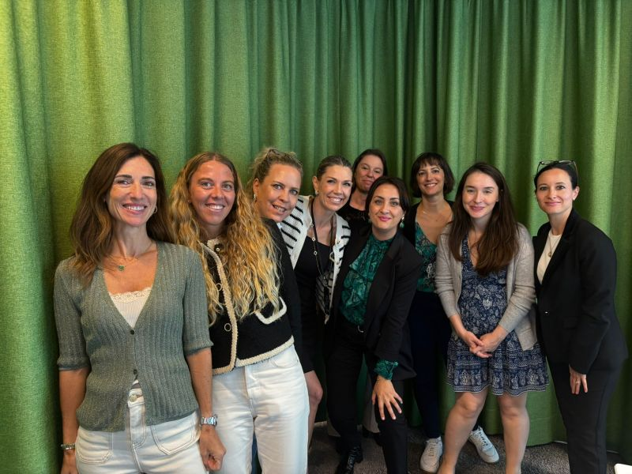
Inclusion et équité
Programme «LeadHer»
  Le programme LeadHer soutient le développement des femmes à potentiel par mentorat et formations en leadership.
Certification Fair-On-Pay
  La certification certifie un écart salarial hommes-femmes réduit à 3,9 %, démontrant l’engagement vers l’équité salariale.
Diversité et représentation
  La diversité est valorisée avec une forte présence féminine dans tous les niveaux, y compris les postes à responsabilités.
Culture inclusive
  Une culture inclusive favorise la performance collective et permet à chacun d’atteindre son plein potentiel.
Notes:
---
Cette diapositive fait référence aux informations du fichier suivant : https://pgsach-my.sharepoint.com/personal/mbianchi_piguetgalland_ch/_layouts/15/Doc.aspx?sourcedoc=%7B29AC239C-FDFD-45E9-AE7E-210BFADFA4A2%7D&file=Culture%20Audit%20GPTW2025Version%20finale.docx&action=default&mobileredirect=true
L’inclusion et l’équité sont au cœur de la stratégie RH de Piguet Galland. Le programme LeadHer, dédié au développement des femmes à potentiel, propose mentorat, coaching, ateliers et formations sur le leadership. En 2025, 15 % des femmes de la Maison, engagées dans des postes à responsabilité, ont adhéré à ce programme. La certification Fair-On-Pay Advanced, obtenue en juin 2025, atteste d’un écart salarial H/F de seulement 3,9 %, bien inférieur aux références du secteur. La diversité est également valorisée : 43 % de femmes dans l’effectif total, 40 % dans les postes à responsabilité, 33 % dans les sites commerciaux, et une présence significative dans le Conseil d’Administration et le Comité de Direction. Ces engagements renforcent la marque employeur, favorisent la performance collective et témoignent d’une culture inclusive et équitable, où chacun peut atteindre son plein potentiel.

Slide 9
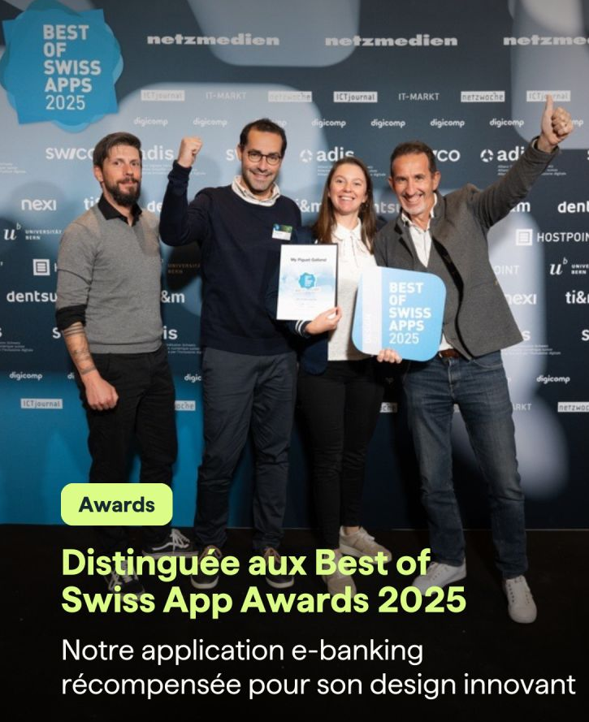
Innovation et intelligence collective
Initiative KISS et design thinking
  KISS permet aux collaborateurs de co-créer des solutions simples pour améliorer les processus internes grâce au design thinking.
Travail interservices et synergies
  Les groupes de travail interservices favorisent la transversalité et créent des synergies concrètes entre départements.
Politique de cooptation
  24 % des recrutements sont réalisés par recommandation interne, démontrant l’engagement des collaborateurs dans la stratégie de l’entreprise.
Communication et culture collaborative
  Ateliers de valeurs et séances de partage renforcent l’alignement et la cohérence des actions au sein de l’entreprise.
Notes:
---
Cette diapositive fait référence aux informations du fichier suivant : https://pgsach-my.sharepoint.com/personal/mbianchi_piguetgalland_ch/_layouts/15/Doc.aspx?sourcedoc=%7B29AC239C-FDFD-45E9-AE7E-210BFADFA4A2%7D&file=Culture%20Audit%20GPTW2025Version%20finale.docx&action=default&mobileredirect=true
L’innovation et l’intelligence collective sont des moteurs de transformation chez Piguet Galland. L’initiative KISS (Keep It Simple & Smile), fondée sur le design thinking, permet à tous les collaborateurs/trices de co-créer des solutions simples pour améliorer les processus internes. Depuis son lancement, 30 collaborateurs/trices sont impliqués dans cette démarche, qui favorise la transversalité, l’entrepreneuriat et la valorisation des idées de terrain. Des groupes de travail interservices, comme celui entre les Départements Crédits et Solutions Patrimoniales, ont permis de décloisonner les rôles et de créer des synergies concrètes. La politique de cooptation, avec 24 % des recrutements réalisés par recommandation interne en 2024, témoigne de l’implication des collaborateurs/trices dans la stratégie de la Maison. La communication stratégique, les ateliers de valeurs et les séances de partage renforcent l’alignement et la cohérence des actions. Ces pratiques illustrent une culture collaborative, agile et différenciante dans le secteur bancaire.

Slide 10


